Slide 1

Service/Hymnal
English
Chinese
Hymn 詩
Bible Verse 經文
Hymn No.
English Book
Chapter & Verse
Chinese Book
請 關 您 的 手 提 電 話
ServiceType
PLEASE SWITCH OFF YOUR MOBILE PHONE

Slide 2
Prayer Requests
Prayer Requests- 代禱
請 關 您 的 手 提 電 話
PLEASE SWITCH OFF YOUR MOBILE PHONE

Slide 3
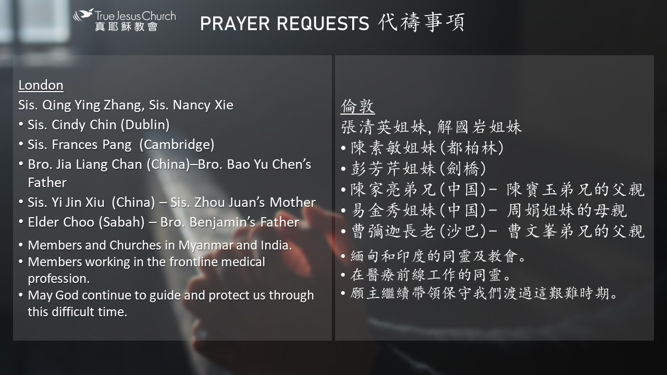
Prayer Requests (Streamelements)
Prayer Requests- 代禱
請 關 您 的 手 提 電 話
PLEASE SWITCH OFF YOUR MOBILE PHONE

Slide 4
Announcements
Announcements - 佈告
請 關 您 的 手 提 電 話
PLEASE SWITCH OFF YOUR MOBILE PHONE

Slide 5
Holy Communion
Holy Communion 聖餐典禮
Bread:
Cup:
請 關 您 的 手 提 電 話
PLEASE SWITCH OFF YOUR MOBILE PHONE

Slide 6
How to Pray
Welcome To True Jesus Church Please Join Us In Prayer 歡迎光臨真耶穌教會，請跟我們一起禱告 ----------------------------------------------
Begin : Hallelujah in the name of Jesus Christ I pray
開始 : 哈利路亞奉主耶穌聖名禱告
During : Hallelujah praise the Lord Jesus
中間 : 哈利路亞讚美主耶穌
End : Amen
結束 : 阿們
請 關 您 的 手 提 電 話
PLEASE SWITCH OFF YOUR MOBILE PHONE

